Slide 1
“优质阿尔法量化股票配置模型”

Slide 2
“优质阿尔法”股票配置量化模型简介
全面覆盖
基于程序化模型对A股全部上市公司财务数据及估值指标进行筛选评分。
深度判断
对上市公司不同时期营业收入、自由现金流、ROE、EBITDA、PEG估值等五项维度进行纵向分析。
量化配置
筛选高阿尔法标的并按评分权重构建投资组合，通过量化选股及量化配置实现组合超额收益（比较沪深300指数）。

Slide 3

优质阿尔法量化股票配置模型运用优势
低频调整
多维因子
根据全市场每季度报告更新一次模型数据，无需频繁调仓。
多口径分析上市公司财务、估值、经营数据，从绝对值及复合增速角度挖掘长期回报特征。
全面筛选
效率提升
可通过模型筛选评分输出股票池，供投资经理缩小范围进行精选。
对A股全市场进行数据分析，解决人工筛选分析局限性。

Slide 4
优质阿尔法低频量化选股模型V1
类别 | 具体指标 | 筛选取值 | 时段 | 打分权重
筛选性财务指标 | 资产负债率 | ＜60% | 近1年
 | 营收 | 营收增速大于20% | 近3年
 | EBITDA | 任何年份出现EBIT为负情况的股票都将被剔除 | 近3年
 | EBITDA | 年均增速＞10% | 近3年
 | ROE | 年均＞10% | 近5年
 | ROE | 出现ROE近5年中有2年以上ROE下滑的股票将被剔除 | 近5年
 | 净利率 | 净利率连续3年低于12%的股票将被剔除 | 近3年
 | 应收账款+应收票据增速/净利润增速 | 保留(应收账款+应收票据)年均增速<净利润年均增速的股票 | 近3年
 | OCF | 增速＞净利润增速的50% | 近3年
 | 研发支出占收入比 | 保留近三年研发支出占营收比>8% | 近3年
 | 开发支出占营业收入比 | 开发支出占营业收入比低于15% | 近3年
 | 审计意见 | 保留“标准无保留意见”或“带强调事项段的无保留意见”的股票； | /
 | 经营性现金流净额增速 | 保留经营性现金流净额的年均增速>营业收入年均增速的50%的股票 | 近5年
 | 商誉在净资产中的比重 | 保留商誉在净资产中的比重<40%的股票 | 近1年
 | PEG | 保留近三年PEG平均<=2.5的股票 | 近3年
评分性财务指标 | 扣非净利润 | 按近3年扣非净利润年均增速评分 | 近3年 | 15%
 | 毛利率 | 按近3年毛利率均值评分 | 近3年 | 15%
 | 费用年均增速与营业收入年均增速的比率 | 按费用年均增速与营业收入年均增速的比率评分，越小分数越高 | 近3年 | 10%
 | FCF | 按FCF年均增速评分 | 近5年 | 10%
 | 自由现金流 | 年均增速＞10% | 近5年 | 15%
 | PEG（TTM） | 按peg_ttm均值评分，越小分数越高 | 近3年 | 35%
标识性财务指标 | 股东回购、增持、减持价格 |  | 近1年
 | 研发支出费用化率 | >50% | 近1年
 | 研发支出占净利润比例 |  | 近1年

Slide 5
优质阿尔法低频量化选股模型
类别 | 序号 | 具体指标 | 筛选取值 | 数据时段 | 打分权重
筛选指标 | 1 | 资产负债率 | ＜60%，否则剔除 | 近1年
 | 2 | 营业收入 | 近三年营业收入复合增速（同比）＞15%，否则剔除 | 近3年
 | 3 | EBITDA | 近三年EBITDA复合增速（同比）＞10%且无负值，否则剔除 | 近3年
 | 4 | 扣非净利润 | 近三年扣非净利润复合增速（环比）＞10，否则剔除，允许有负值 | 近3年
 | 5 | ROA | 近三年ROA有提升（期末：期初）且绝对值不低于5 | 近3年
 | 6 | 总资产周转率+净利率（new） | 近三年两项数据无同时下滑（期末：期初），否则剔除 | 近3年
 | 7 | 毛利率 | 综合毛利率＞15%，否则剔除 | 近3年
 | 8 | 应收账款+应收票据增速/净利润增速 | 近三年(应收账款+应收票据)年均增速<净利润年均增速，否则剔除 | 近3年
 | 9 | 经营性现金流净额OCF增长率 | 近三年年均增速不低于同期扣非净利润年均增速的50%，否则剔除 | 近3年
 | 10 | 企业每股自由现金流（new） | 近三年个年度每股企业自由现金流不能均为负值，否则剔除 | 近3年
 | 11 | 研发支出占比 | 近三年研发支出占同期营收占比>8%，否则剔除 | 近3年
 | 12 | 费用资本化率（new） | 近三年累计开发支出＜研发支出的50%，否则剔除，开发支出占营收＜15%，否则剔除 | 近3年
 | 13 | 审计意见 | 保留“标准无保留意见”或“带强调事项段的无保留意见”的股票；否则剔除 | 近3年
 | 14 | 应收账款、票据（new） | 近三年应收账款+票据合计增速＜同期营业收入增速的1.5倍，否则剔除 | 近3年
 | 15 | 商誉在净资产中的比重 | 近一年商誉在净资产中的比重<30%，否则剔除 | 近1年
 | 16 | PEG/PB（new） | 近一年PE/净利润增速<2.5且PB＜15，否则剔除 | 近1年
评分指标 | 17 | 净利润增速（YTD）（new） | 按当年净利润增速评分（wind一致预期值）评分，标准差 | 近1年 | 15%
 | 18 | 营业收入增速（YTD）（new） | 按当年营收增速（wind一致预测值）评分，标准差 | 近1年 | 15%
 | 19 | ROE（new） | 按近三年ROE增长幅度评分（标准差） | 近3年 | 15%
 | 20 | 三费年均增速与营收增速比率 | 按合计费用年均增速与营业收入年均增速的比率评分，越小分数越高 | 近3年 | 10%
 | 21 | FCF | 按FCF年均增速评分，（A）税后净营业利润 + （B）折旧和摊销 - （C）资本支出 | 近3年 | 10%
 | 22 | PEG（YTD） | 静态估值/当年净利润增速（wind一致预期值）评分，越小分数越高 | 近1年 | 35%
标识指标 | 23 | 回购价格 |  | 近2年
 | 24 | 定增价格 |  | 近2年
 | 25 | 停牌日期 |  | 近2年
特定条件 | 26 | 资产大规模增长（new） | 筛选近一年总资产增长＞30且净资产增长＞20的公司，跳转至第7项开始筛选评分 | 近1年

Slide 6
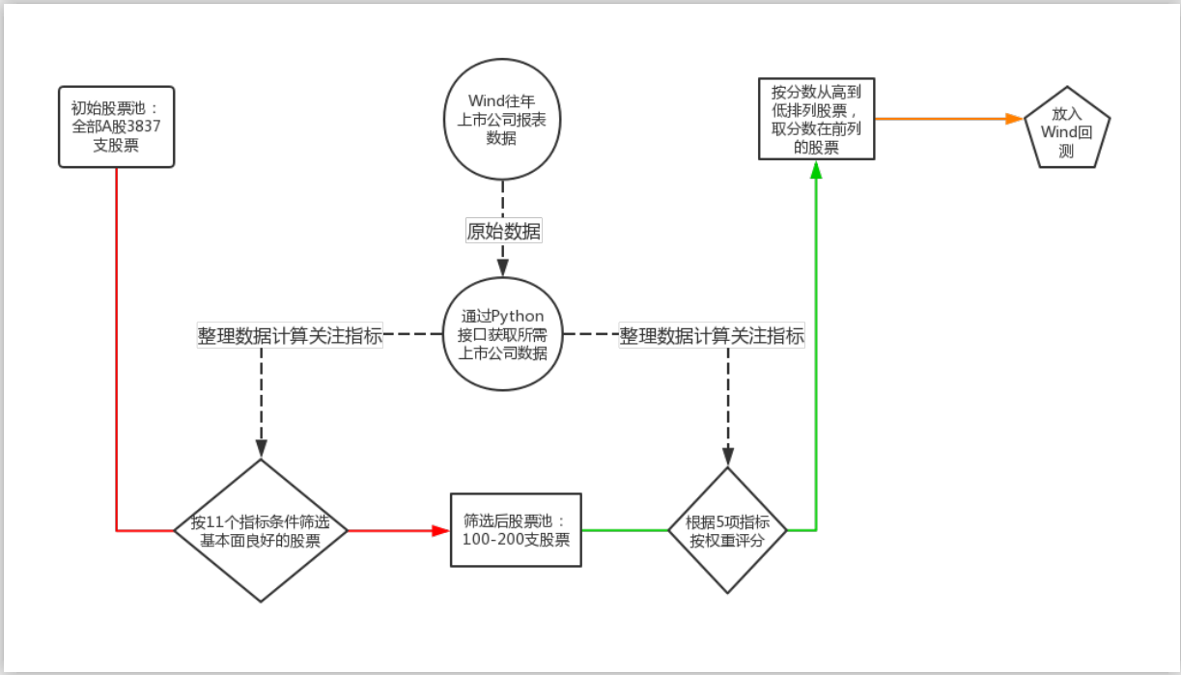
优质阿尔法量化股票配置模型
开发流程

Slide 7
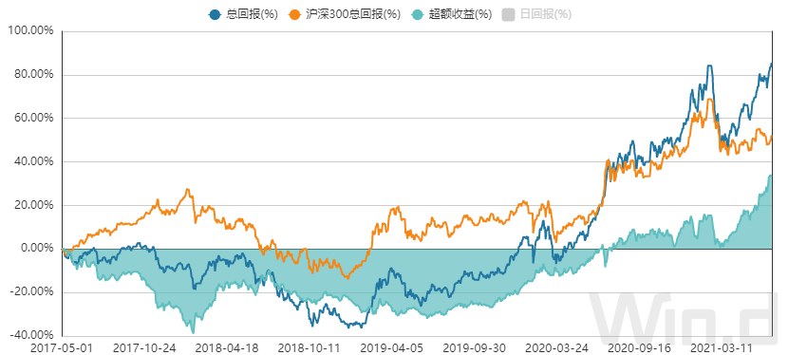
优质阿尔法量化股票配置模型
测试数据（2017.05.01—2021.06.23）
评价指标 | 测试数据
绝对回报 | 85.54%
相对回报 | 33.20%
本月回报 | 4.05%
本季回报 | 3.59%
年化收益率 | 21.01%
ALPHA | 5.51%
BETA | 0.99
SHARPE | 0.61
最大回撤 | -38.40%

Slide 8
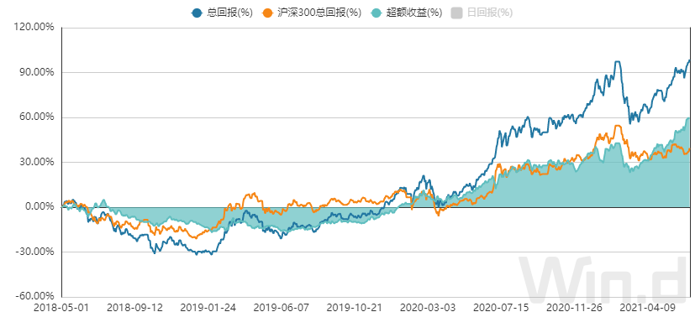
优质阿尔法量化股票配置模型
测试数据（2018.05.01—2021.06.23）
评价指标 | 测试数据
绝对回报 | 98.74%
相对回报 | 59.26%
本月回报 | 4.05%
本季回报 | 3.59%
年化收益率 | 21.01%
ALPHA | 13.75%
BETA | 1.05
SHARPE | 0。91
最大回撤 | -35.40%

Slide 9
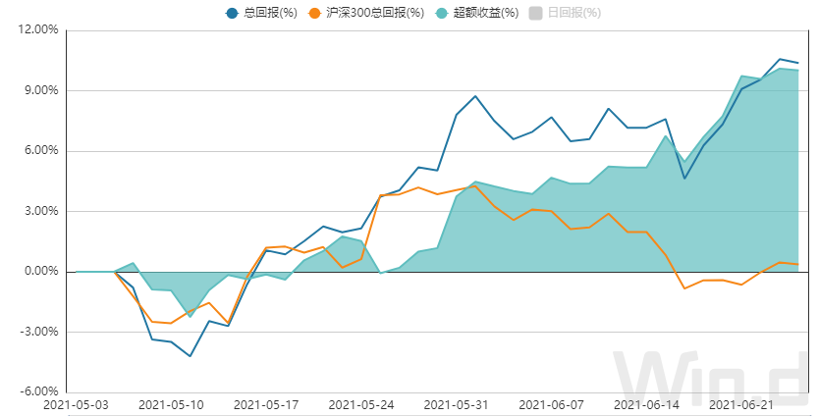
优质阿尔法量化股票配置模型
测试数据（2021.05.01—2021.06.23）
评价指标 | 测试数据
绝对回报 | 10.48%
相对回报 | 10.05%
本月回报 | 2.48%
本季回报 | 10.48%
年化收益率 | 94.35%
ALPHA | 91.98%
BETA | 0.82
SHARPE | 6.09
最大回撤 | -4.21%

Slide 10
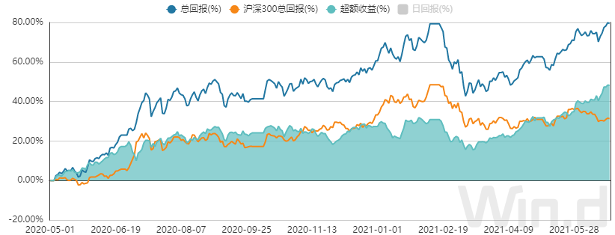
优质阿尔法量化股票配置模型
测试数据（2020.05.01—2021.06.23）
评价指标 | 测试数据
绝对回报 | 79.79%
相对回报 | 48.22%
本月回报 | 2.53%
本季回报 | 11.97%
年化收益率 | 66.26%
ALPHA | 37.96%
BETA | 1.05
SHARPE | 2.55
最大回撤 | -20.42%

Slide 11
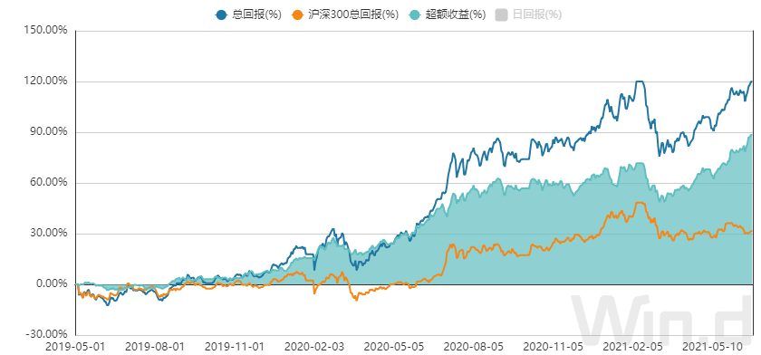
优质阿尔法量化股票配置模型
测试数据（2019.05.01—2021.06.23）
评价指标 | 测试数据
绝对回报 | 119.98%
相对回报 | 88.30%
本月回报 | 2.54%
本季回报 | 19.08%
年化收益率 | 44.01%
ALPHA | 29.61%
BETA | 1.06
SHARPE | 1.76
最大回撤 | -20.15%

Slide 12
优质阿尔法量化股票配置模型TOP50成分股 2021.05.01-2021.06.23
序号 | 证券代码 | 股票名称 | 仓位权重 | 成本价格
1 | 002127.SZ | 南极电商 | 4.1879% | 8.08
2 | 688013.SH | 天臣医疗 | 3.8669% | 30.48
3 | 300348.SZ | 长亮科技 | 2.9641% | 17.81
4 | 002709.SZ | 天赐材料 | 2.8535% | 67.4
5 | 603319.SH | 湘油泵 | 2.7130% | 31.79
6 | 600173.SH | 卧龙地产 | 2.7003% | 4.63
7 | 688298.SH | 东方生物 | 2.6379% | 183.51
8 | 002555.SZ | 三七互娱 | 2.5494% | 22.06
9 | 003021.SZ | 兆威机电 | 2.5449% | 87.9
10 | 002001.SZ | 新和成 | 2.3582% | 39.11
11 | 002138.SZ | 顺络电子 | 2.3047% | 34.15
12 | 300776.SZ | 帝尔激光 | 2.2101% | 115.05
13 | 600809.SH | 山西汾酒 | 2.2067% | 410.25
14 | 002714.SZ | 牧原股份 | 2.1854% | 113.11
15 | 600596.SH | 新安股份 | 2.1828% | 12.41
16 | 000858.SZ | 五粮液 | 2.1685% | 285
17 | 002139.SZ | 拓邦股份 | 2.1460% | 13.95
18 | 300782.SZ | 卓胜微 | 2.1425% | 427.22
19 | 603811.SH | 诚意药业 | 2.0477% | 27.58
20 | 601100.SH | 恒立液压 | 1.9946% | 86
21 | 002080.SZ | 中材科技 | 1.9124% | 21.96
22 | 300699.SZ | 光威复材 | 1.8713% | 63.15
23 | 688016.SH | 心脉医疗 | 1.8651% | 333.65
24 | 002271.SZ | 东方雨虹 | 1.8513% | 57.76
25 | 600845.SH | 宝信软件 | 1.8381% | 63.4
序号 | 证券代码 | 股票名称 | 仓位权重 | 成本价格
26 | 002241.SZ | 歌尔股份 | 1.8225% | 37.7
27 | 300316.SZ | 晶盛机电 | 1.8210% | 38.68
28 | 300463.SZ | 迈克生物 | 1.8188% | 47.54
29 | 688636.SH | 智明达 | 1.8075% | 69.85
30 | 601012.SH | 隆基股份 | 1.7901% | 99.4
31 | 688389.SH | 普门科技 | 1.7744% | 25.8
32 | 601216.SH | 君正集团 | 1.7671% | 5.79
33 | 002007.SZ | 华兰生物 | 1.7415% | 42.08
34 | 002768.SZ | 国恩股份 | 1.7188% | 26.72
35 | 002734.SZ | 利民股份 | 1.6929% | 12.68
36 | 002838.SZ | 道恩股份 | 1.6839% | 19.06
37 | 300837.SZ | 浙矿股份 | 1.6800% | 47.73
38 | 603806.SH | 福斯特 | 1.6229% | 91.46
39 | 300394.SZ | 天孚通信 | 1.6023% | 42.6
40 | 002475.SZ | 立讯精密 | 1.5431% | 36.96
41 | 002444.SZ | 巨星科技 | 1.5206% | 38.4
42 | 603801.SH | 志邦家居 | 1.5170% | 47.96
43 | 688408.SH | 中信博 | 1.4866% | 141
44 | 300607.SZ | 拓斯达 | 1.4309% | 33.1
45 | 688607.SH | 康众医疗 | 1.3905% | 41.97
46 | 605389.SH | 长龄液压 | 1.3891% | 60.45
47 | 002847.SZ | 盐津铺子 | 1.3131% | 133.76
48 | 002402.SZ | 和而泰 | 1.2815% | 20.99
49 | 002821.SZ | 凯莱英 | 1.2501% | 328.9
50 | 688633.SH | 星球石墨 | 1.2306% | 51.93

Slide 13
优质阿尔法量化股票配置模型TOP41成分股 2020.05.01-2021.05.01
序号 | 证券代码 | 股票名称 | 仓位权重 | 成本价格
1 | 603040.SH | 新坐标 | 4.7367% | 27.08
2 | 002955.SZ | 鸿合科技 | 4.6616% | 50.81
3 | 603808.SH | 歌力思 | 4.1341% | 11.15
4 | 300285.SZ | 国瓷材料 | 3.7038% | 23.12
5 | 002841.SZ | 视源股份 | 3.2824% | 76.04
6 | 000858.SZ | 五粮液 | 3.2631% | 135.77
7 | 600260.SH | 凯乐科技 | 3.1572% | 15.13
8 | 002555.SZ | 三七互娱 | 3.0974% | 36.16
9 | 603109.SH | 神驰机电 | 3.0331% | 42.96
10 | 300601.SZ | 康泰生物 | 2.8411% | 134
11 | 002326.SZ | 永太科技 | 2.7377% | 11.11
12 | 000568.SZ | 泸州老窖 | 2.7298% | 79.17
13 | 600809.SH | 山西汾酒 | 2.7078% | 107.31
14 | 002127.SZ | 南极电商 | 2.6981% | 13.66
15 | 601100.SH | 恒立液压 | 2.6363% | 69.4
16 | 603638.SH | 艾迪精密 | 2.4863% | 41.19
17 | 300230.SZ | 永利股份 | 2.4831% | 4.8
18 | 601012.SH | 隆基股份 | 2.4757% | 30.81
19 | 002258.SZ | 利尔化学 | 2.4212% | 14.97
20 | 300014.SZ | 亿纬锂能 | 2.2447% | 67.5
序号 | 证券代码 | 股票名称 | 仓位权重 | 成本价格
21 | 601799.SH | 星宇股份 | 2.1308% | 99.21
22 | 002475.SZ | 立讯精密 | 2.0860% | 47.31
23 | 002821.SZ | 凯莱英 | 2.0819% | 188.73
24 | 002847.SZ | 盐津铺子 | 2.0645% | 75.69
25 | 300596.SZ | 利安隆 | 2.0594% | 29.19
26 | 300316.SZ | 晶盛机电 | 2.0583% | 23.47
27 | 002444.SZ | 巨星科技 | 2.0372% | 9.81
28 | 002734.SZ | 利民股份 | 2.0034% | 17.59
29 | 002803.SZ | 吉宏股份 | 1.9449% | 30.11
30 | 300724.SZ | 捷佳伟创 | 1.9232% | 65.01
31 | 002511.SZ | 中顺洁柔 | 1.9056% | 17.26
32 | 002402.SZ | 和而泰 | 1.8435% | 14.02
33 | 300657.SZ | 弘信电子 | 1.8428% | 25.65
34 | 300699.SZ | 光威复材 | 1.7918% | 54.72
35 | 300481.SZ | 濮阳惠成 | 1.7798% | 16.72
36 | 688128.SH | 中国电研 | 1.7759% | 18.16
37 | 600419.SH | 天润乳业 | 1.6780% | 12.21
38 | 300015.SZ | 爱尔眼科 | 1.6450% | 44.39
39 | 603899.SH | 晨光文具 | 1.6366% | 51.41
40 | 688298.SH | 东方生物 | 1.4187% | 87.11
41 | 300815.SZ | 玉禾田 | 0.7621% | 124.86

Slide 14
优质阿尔法量化股票配置模型TOP31成分股 2019.05.01-2020.05.01
序号 | 证券代码 | 股票名称 | 仓位权重 | 成本价格
1 | 603040.SH | 新坐标 | 5.9566% | 29.32
2 | 002138.SZ | 顺络电子 | 4.9258% | 19.7
3 | 002925.SZ | 盈趣科技 | 4.6340% | 46.35
4 | 002127.SZ | 南极电商 | 3.8469% | 11.96
5 | 002709.SZ | 天赐材料 | 3.7720% | 28.3
6 | 002626.SZ | 金达威 | 3.7567% | 14.55
7 | 002640.SZ | *ST跨境 | 3.7409% | 11.09
8 | 300246.SZ | 宝莱特 | 3.7370% | 14.25
9 | 000858.SZ | 五粮液 | 3.6635% | 102.36
10 | 000568.SZ | 泸州老窖 | 3.5575% | 77.88
11 | 603179.SH | 新泉股份 | 3.3831% | 16.24
12 | 000672.SZ | 上峰水泥 | 3.3369% | 12.52
13 | 601216.SH | 君正集团 | 3.2332% | 3.63
14 | 603568.SH | 伟明环保 | 3.2327% | 27.78
15 | 300571.SZ | 平治信息 | 3.1795% | 44.78
序号 | 证券代码 | 股票名称 | 仓位权重 | 成本价格
16 | 000429.SZ | 粤高速A | 3.1683% | 8.77
17 | 002326.SZ | 永太科技 | 3.1438% | 9.01
18 | 601012.SH | 隆基股份 | 3.0952% | 22.7
19 | 002258.SZ | 利尔化学 | 3.0373% | 15.48
20 | 300230.SZ | 永利股份 | 2.9986% | 5.51
21 | 002821.SZ | 凯莱英 | 2.9824% | 91.21
22 | 002624.SZ | 完美世界 | 2.8439% | 28.26
23 | 300203.SZ | 聚光科技 | 2.7500% | 25.46
24 | 002402.SZ | 和而泰 | 2.6549% | 9.8
25 | 600436.SH | 片仔癀 | 2.6092% | 115.3
26 | 601799.SH | 星宇股份 | 2.6080% | 74.74
27 | 300015.SZ | 爱尔眼科 | 2.5468% | 37.33
28 | 300327.SZ | 中颖电子 | 2.2599% | 22.8
29 | 002840.SZ | 华统股份 | 1.9723% | 19.03
30 | 601888.SH | 中国中免 | 1.9027% | 77.49
31 | 600419.SH | 天润乳业 | 1.4703% | 14.71

Slide 15
优质阿尔法量化股票配置模型TOP31成分股 2018.05.01-2019.05.01
序号 | 证券代码 | 股票名称 | 仓位权重 | 成本价格
1 | 300400.SZ | 劲拓股份 | 6.2571% | 15.14
2 | 000036.SZ | 华联控股 | 2.9306% | 7.49
3 | 300642.SZ | 透景生命 | 2.8343% | 104.2
4 | 300113.SZ | 顺网科技 | 2.8192% | 20.64
5 | 600566.SH | 济川药业 | 2.7919% | 50.26
6 | 600867.SH | 通化东宝 | 2.7403% | 28.8
7 | 300630.SZ | 普利制药 | 2.5108% | 96.12
8 | 603040.SH | 新坐标 | 2.4366% | 63
9 | 300601.SZ | 康泰生物 | 2.3443% | 74.5
10 | 002366.SZ | 台海核电 | 2.2437% | 26.45
11 | 002508.SZ | 老板电器 | 2.2292% | 33.44
12 | 300628.SZ | 亿联网络 | 2.1507% | 143.18
13 | 002677.SZ | 浙江美大 | 2.0976% | 19.37
14 | 600703.SH | 三安光电 | 2.0115% | 19.48
15 | 002555.SZ | 三七互娱 | 1.9844% | 14.36
16 | 300144.SZ | 宋城演艺 | 1.9741% | 20.47
17 | 300506.SZ | 名家汇 | 1.9685% | 20.59
18 | 300298.SZ | 三诺生物 | 1.9662% | 23.45
19 | 300003.SZ | 乐普医疗 | 1.9337% | 36.9
20 | 300166.SZ | 东方国信 | 1.9099% | 16.55
21 | 300267.SZ | 尔康制药 | 1.9061% | 6.07
22 | 300253.SZ | 卫宁健康 | 1.8764% | 13.29
23 | 002821.SZ | 凯莱英 | 1.8650% | 83.65
24 | 603018.SH | 华设集团 | 1.8139% | 17
25 | 002859.SZ | 洁美科技 | 1.7982% | 35.82
序号 | 证券代码 | 股票名称 | 仓位权重 | 成本价格
26 | 300548.SZ | 博创科技 | 1.7769% | 44.01
27 | 300327.SZ | 中颖电子 | 1.7617% | 30.2
28 | 002074.SZ | 国轩高科 | 1.7403% | 17.01
29 | 300607.SZ | 拓斯达 | 1.7374% | 65.44
30 | 300415.SZ | 伊之密 | 1.7259% | 11.4
31 | 000650.SZ | 仁和药业 | 1.7251% | 5.46
32 | 300015.SZ | 爱尔眼科 | 1.7132% | 47
33 | 300258.SZ | 精锻科技 | 1.6826% | 14.38
34 | 603008.SH | 喜临门 | 1.6591% | 17.92
35 | 300347.SZ | 泰格医药 | 1.6389% | 60.23
36 | 300208.SZ | 青岛中程 | 1.6287% | 10.89
37 | 002460.SZ | 赣锋锂业 | 1.6257% | 62.38
38 | 600521.SH | 华海药业 | 1.6247% | 34.88
39 | 600382.SH | *ST广珠 | 1.6156% | 11.52
40 | 000568.SZ | 泸州老窖 | 1.6115% | 60.23
41 | 601567.SH | 三星医疗 | 1.6016% | 8.76
42 | 300571.SZ | 平治信息 | 1.5960% | 80.4
43 | 000997.SZ | 新大陆 | 1.5879% | 18.8
44 | 002518.SZ | 科士达 | 1.5230% | 13.95
45 | 300072.SZ | 三聚环保 | 1.5135% | 27.42
46 | 002273.SZ | 水晶光电 | 1.5115% | 18.62
47 | 002078.SZ | 太阳纸业 | 1.5105% | 10.51
48 | 002120.SZ | 韵达股份 | 1.5088% | 49.86
49 | 300136.SZ | 信维通信 | 1.4972% | 31.13
50 | 002925.SZ | 盈趣科技 | 1.4885% | 64.55

Slide 16
优质阿尔法量化股票配置模型TOP31成分股 2017.05.01-2018.05.01
序号 | 证券代码 | 股票名称 | 仓位权重 | 成本价格
1 | 002792.SZ | 通宇通讯 | 4.1482% | 31.46
2 | 000820.SZ | *ST节能 | 3.6748% | 38.92
3 | 600826.SH | 兰生股份 | 3.2386% | 23.79
4 | 000036.SZ | 华联控股 | 2.9651% | 8.92
5 | 000650.SZ | 仁和药业 | 2.8779% | 6.36
6 | 300347.SZ | 泰格医药 | 2.6476% | 25.42
7 | 300208.SZ | 青岛中程 | 2.6403% | 14.65
8 | 600566.SH | 济川药业 | 2.3921% | 34.3
9 | 002120.SZ | 韵达股份 | 2.3582% | 44.31
10 | 600483.SH | 福能股份 | 2.3385% | 10.77
11 | 002635.SZ | 安洁科技 | 2.2917% | 47.09
12 | 002713.SZ | 东易日盛 | 2.2842% | 23.46
13 | 002709.SZ | 天赐材料 | 2.2785% | 39.46
14 | 002508.SZ | 老板电器 | 2.2181% | 54.5
15 | 002376.SZ | 新北洋 | 2.1734% | 13.6
16 | 002833.SZ | 弘亚数控 | 2.1566% | 59.32
17 | 603239.SH | 浙江仙通 | 2.1340% | 101.26
18 | 603010.SH | 万盛股份 | 2.0464% | 40.36
19 | 300571.SZ | 平治信息 | 2.0366% | 155.5
20 | 600276.SH | 恒瑞医药 | 1.9941% | 53.63
21 | 300017.SZ | 网宿科技 | 1.9936% | 13.31
22 | 603929.SH | 亚翔集成 | 1.9701% | 27.7
23 | 300296.SZ | 利亚德 | 1.9544% | 40.3
24 | 002821.SZ | 凯莱英 | 1.9373% | 138.26
序号 | 证券代码 | 股票名称 | 仓位权重 | 成本价格
25 | 601567.SH | 三星医疗 | 1.8765% | 10.9
26 | 000719.SZ | 中原传媒 | 1.8439% | 11.21
27 | 300267.SZ | 尔康制药 | 1.8232% | 13.1
28 | 603444.SH | 吉比特 | 1.8062% | 286.42
29 | 002271.SZ | 东方雨虹 | 1.7924% | 27.9
30 | 300497.SZ | 富祥药业 | 1.7721% | 56.19
31 | 603039.SH | 泛微网络 | 1.7550% | 72.46
32 | 002179.SZ | 中航光电 | 1.7287% | 37.86
33 | 600312.SH | 平高电气 | 1.7142% | 15.15
34 | 300144.SZ | 宋城演艺 | 1.6998% | 20.14
35 | 002595.SZ | 豪迈科技 | 1.6522% | 22
36 | 300115.SZ | 长盈精密 | 1.6498% | 30.15
37 | 300506.SZ | 名家汇 | 1.6418% | 29.23
38 | 000625.SZ | 长安汽车 | 1.6155% | 15.29
39 | 300568.SZ | 星源材质 | 1.6002% | 43.78
40 | 000565.SZ | 渝三峡A | 1.5799% | 11.35
41 | 002085.SZ | 万丰奥威 | 1.5386% | 20.15
42 | 000887.SZ | 中鼎股份 | 1.4969% | 22.19
43 | 300548.SZ | 博创科技 | 1.4234% | 57.91
44 | 000989.SZ | 九芝堂 | 1.4116% | 20
45 | 300003.SZ | 乐普医疗 | 1.3607% | 18.26
46 | 300612.SZ | 宣亚国际 | 1.3561% | 100
47 | 300609.SZ | 汇纳科技 | 1.3551% | 43.79
48 | 300577.SZ | 开润股份 | 1.2706% | 90.26
49 | 000156.SZ | 华数传媒 | 1.2432% | 16.24
50 | 002772.SZ | 众兴菌业 | 1.2418% | 13.91

Slide 17
优质阿尔法量化股票配置模型应用场景分析
01
Smartβ指数投资方案
02
基本面配置股票池
03
私募客户投研服务
05

Slide 18

优质阿尔法量化股票配置模型（团队简介）
魏园村（执业证书号: S0260612050061）
广发证券珠海分公司财富管理部 副总经理
毕业于海军飞行学院
证券从业经历 12年
广发证券金牌讲师
珠海市第十届劳模
珠海市金融与诚信促进会会员

Slide 19

优质阿尔法量化股票配置模型（团队简介）
蒋子雷
就读于中山大学国际金融学院
主修金融学
广发珠海分公司财富管理部实习生
曾获中山大学优秀学生二等奖
中山大学国际金融学院优秀学生干部

Slide 20

优质阿尔法量化股票配置模型（团队简介）
唐嘉蕙
就读于加拿大滑铁卢大学数学学院
主修金融分析与风险管理专业
广发珠海分公司财富管理部实习生
曾获滑铁卢大学一等奖学金

Slide 21


Thanks
欢迎交流
18676495233

